Slide 1


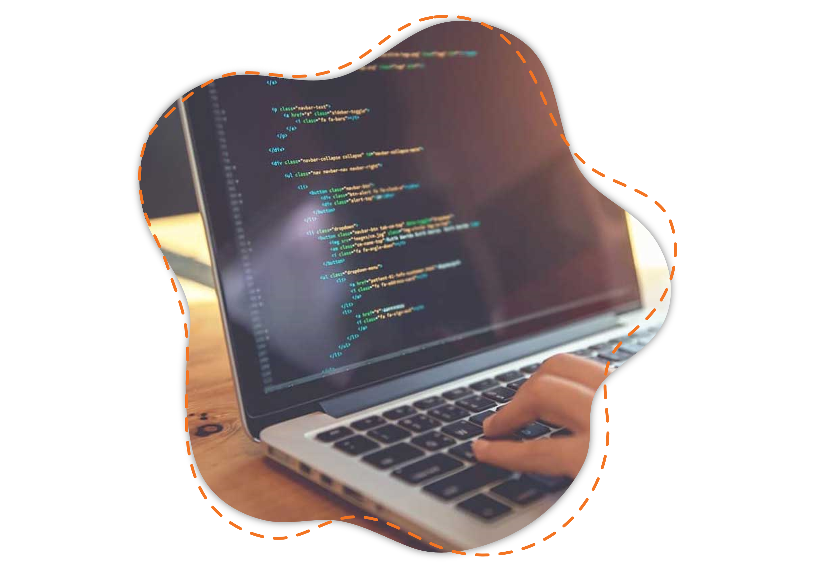
Tên môn học
Nguyên lý SOILD và Refactor
Tên Giảng viên
NGUYỄN TRỌNG QUÂN

Slide 2

Tên bài học
Nguyên lý SOILD

Slide 3
Tên bài học
Khi viết một chương trình ta cần cố gắng để có code rõ ràng, dễ bảo trì và mở rộng. Để có thể thực hiện những điều đó ta cần tuân theo những nguyên tắc . trong bài này minh sẽ trình bày về năm nguyên tắc SOILD.
SOLID là gì?
SOLID là một bộ 5 chỉ dẫn đã được nhắc tới từ lâu bởi các nhà phát triển phần mềm giúp cho developer viết ra những đoạn code dễ đọc, dễ hiểu, dễ maintain, được đưa ra bởi Bob Martin và Michael Feathers
SOLID là viết tắt của 5 chữ cái đầu trong 5 nguyên tắc:
Single responsibility priciple (SRP) -Nguyên tắc trách nhiệm đơn lẻ
Open/Closed principle (OCP) -Nguyên tắc đóng mở
Liskov substitution principe (LSP) -Nguyên tắc phân vùng Liskov
Interface segregation principle (ISP) -Nguyên tắc phân tách giao diện
Dependency inversion principle (DIP) -Nguyên tắc đảo ngược phụ thuộc

Slide 4
Tên bài học
Nguyên tắc trách nhiệm đơn lẻ (Single Responsibility Principle)
Một class chỉ nên thực hiện một công việc, thay vì thực hiện nhiều việc trong một class thì chúng ta có thể cho mỗi class thực hiện một công việc giúp nâng cao hiệu suất.
Ví dụ :nhân viên của một công ty phần mềm cần phải làm 1 trong 3 việc sau đây: lập trình phần mềm (developer), kiểm tra phần mềm (tester), bán phần mềm (salesman).
class Employee
{
string position;
function developSoftware(){};
function testSoftware(){};
function saleSoftware(){};
}
Nếu có thêm 10 chức vụ nữa thì sao?
Khi đó các đối tượng được tạo ra sẽ dư thừa rất nhiều phương thức:
Developer thì đâu cần dùng hàm testSoftware() và saleSoftware() đúng không nào,
lỡ may dùng lầm phương thức cũng sẽ gây hậu quả khôn lường.

Slide 5
Tên bài học
Áp dụng nguyên tắc Single Responsibility
Ta sẽ tạo 1 lớp trừu tượng là “Employee” có phương thức là working(), từ đây bạn kế thừa ra 3 lớp cụ thể là Developer, Tester và Salesman.
Ở mỗi lớp này bạn sẽ implement phương thức working() cụ thể tuy theo nhiệm vụ của từng người.
class Developer extends Employee
{
public function working()
{
//code software
}
}
abstract class Employee
{
public abstract function working();
}
class Salesman extends Employee
{
public function working()
{
//test software
}
}

Slide 6
Tên bài học
2.Nguyên tắc đóng mở (The Open-Closed Principle)
Theo nguyên tắc này mỗi khi ta muốn thêm chức năng cho chương trình, chúng ta nên viết class mới mở rộng class cũ bằng cách kế thừa hoặc sở hữu class cũ chứ không nên sửa đổi class cũ. Việc này dẫn đến tình trạng phát sinh nhiều class, nhưng chúng ta sẽ không cần phải test lại các class cũ nữa, mà chỉ tập trung vào test các class mới, nơi chứa các chức năng mới.
Ví dụ Ta cần 1 lớp đảm nhận việc kết nối đến CSDL. Thiết kế ban đầu chỉ có SQL Server và MySQL. Thiết kế ban đầu có dạng như sau:
Sau đó yêu cầu đặt ra phải kết nối thêm đến Oracle và một vài hệ CSDL khác.
Áp dụng Abstract thiết kế lại các lớp SqlServer, MySql, Oracle…
class ConnectionManager
{
public function doConnection(Object $connection)
{
if($connection instanceof SqlServer) {
//connect with SqlServer
} elseif($connection instanceof MySql) {
//connect with MySql
}
}
}

Slide 7
Tên bài học
2.Nguyên tắc đóng mở (The Open-Closed Principle)
abstract class Connection()
{
public abstract function doConnect();
}
class SqlServer extends Connection
{
public function doConnect()
{
//connect with SqlServer
}
}
class MySql extends Connection
{
public function doConnect()
{
//connect with MySql
}
}

Slide 8
Tên bài học
Nguyên tắc phân vùng Liskov (The Liskov Substition Principle)
Trong một chương trình, các object của class con có thể thay thế class cha mà không làm thay đổi tính đúng đắn của chương trình.
Ví dụ : trở lại ví dụ lớp Emloyee trong phần 1, ta giả sử có công ty sẽ điểm danh vào mỗi buổi sáng, và chỉ có các nhân viên thuộc
biên chế chính thức mới được phép điểm danh.Ta bổ sung phương thức checkAttendance() vào lớp Employee.
Nhưng công ty thuê một nhân viên lao công để làm vệ sinh văn phòng,
mặc dù là một người làm việc cho công ty nhưng do không được cấp số ID nên không được xem là một nhân viên bình thường,
mà chỉ là một nhân viên thời vụ, do đó sẽ không được điểm danh.
ÁP DỤNG NGUYÊN TẮC TRÊN:
Ta sẽ tách hàm checkAttendance() ra một interface riêng và chỉ cho các lớp Developer,
Tester và Salesman implements interface này.

Slide 9
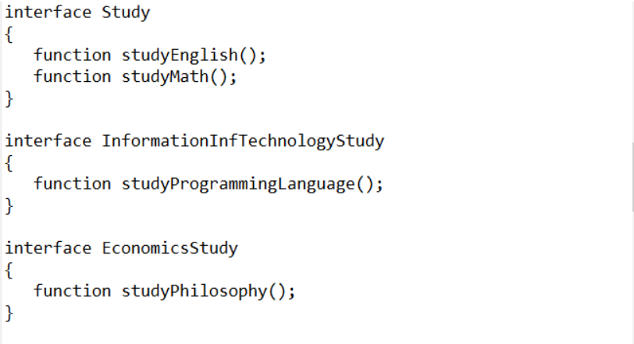
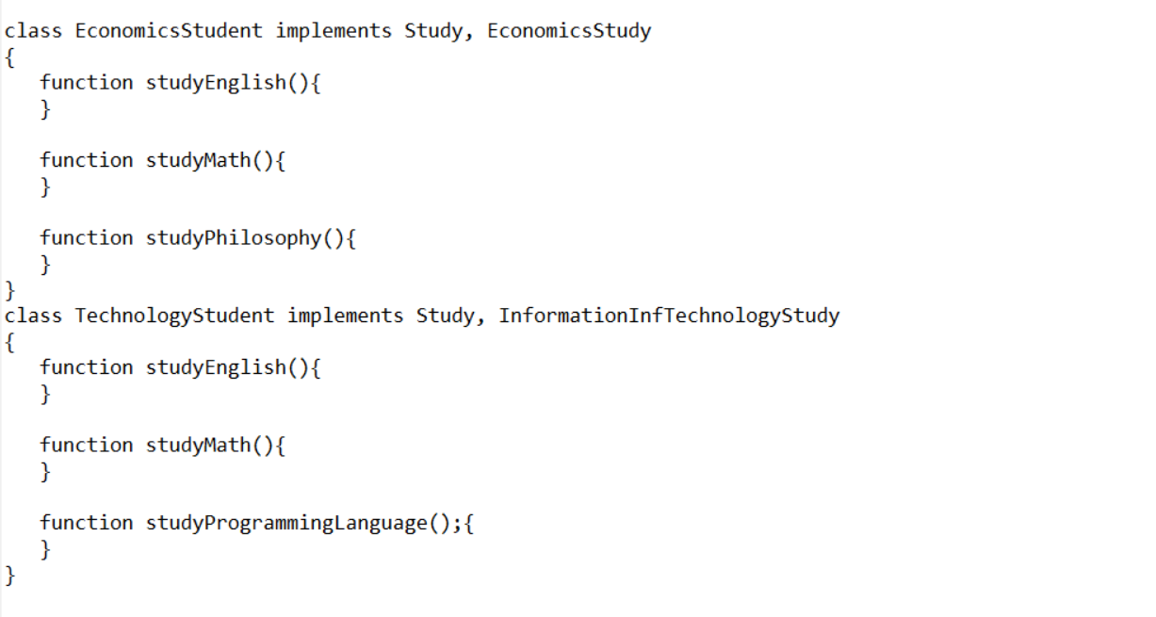
Tên bài học
Nguyên tắc phân tách giao diện (Interface Segregation Principle)
Nội dung: Nếu Interface quá lớn thì nên tách thành các interface nhỏ hơn, với nhiều mục đích cụ thể.

Slide 10
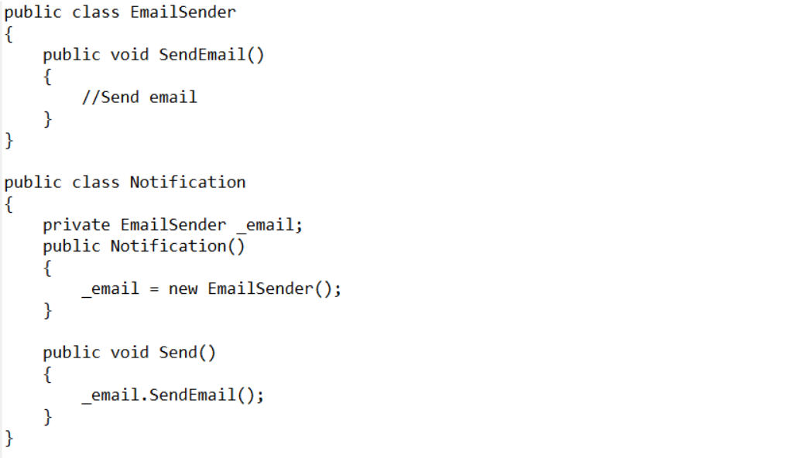
Tên bài học
Nguyên tắc đảo ngược phụ thuộc (Dependency inversion principle)
Nội dung nguyên tắc này là các module cấp cao không nên phụ thuộc vào các modules cấp thấp.
Cả 2 nên phụ thuộc vào abstraction.Interface (abstraction) không nên phụ thuộc vào chi tiết, mà ngược lại
(Các class giao tiếp với nhau thông qua interface, không phải thông qua implementation.)
Ví dụ: Khi ta thiết kế một chương trình gửi thông báo từ email đến user

Slide 11
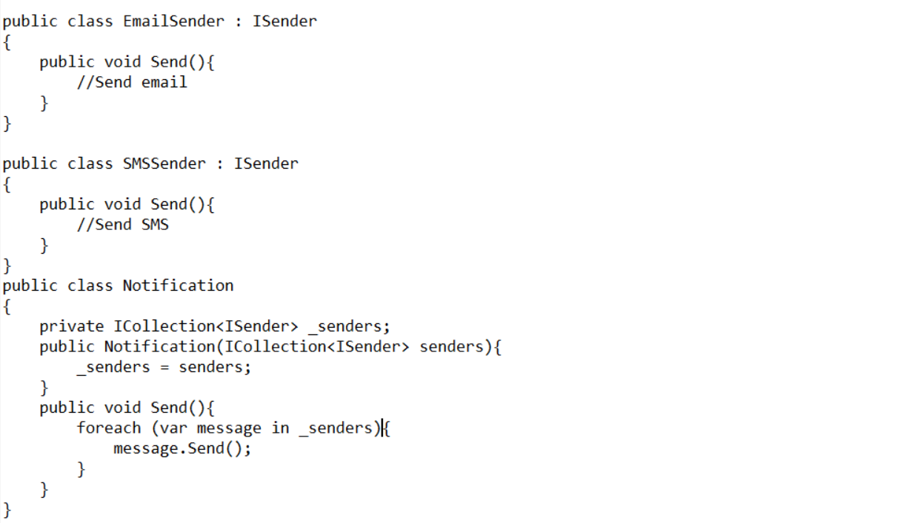
Tên bài học
Khởi tạo khi kế thừa
Nhưng bây giờ khách hàng muốn gởi cả SMS và Email đến cho user, bạn phải làm sao?
Giờ đây class Notificaiton phụ thuộc mềm vào interface ISender,
nếu khách hàng yêu cầu thêm một phương thức để chuyển tin nhắn
ta có thể thêm vào dễ dàng bằng cách sử dụng interface ISender.

Slide 12
Tên bài học
Refactor
Refactor nghĩa là thực hiện một số phương pháp để cải thiện thiết kế,
cấu trúc lại chương trình cũng như chất lượng của code đã có mà không thay đổi tính chất đúng đắn ban đầu.
Tại sao phải refactor
Refactor cải thiện được thiết kế hệ thống của bạn
Refactor giúp chương trình dễ hiểu hơn
Refactor giúp dễ tìm lỗi hơn
Refactor giúp bạn code nhanh hơn

Slide 13
Tên bài học
Code Smells
Code Smells
Code "đang bốc mùi" đang ám chỉ đến việc một vài thiết kế đang tiềm ẩn những điểm yếu mà nó có thể làm chậm đi tốc độ code, tăng nguy cơ xảy ra bug, failed nếu có thêm các tính năng mới trong tương lai.
Application level smells: Tầng chương trình
Duplicate Code: Cùng 1 đoạn hoặc logic code nhưng nó được lặp đi lặp lại ở nhiều nơi khác nhau trong chương trình.
Contrived Complexity: Sử dụng 1 thiết kế quá phức tạp và cấp cao trong khi 1 thiết kế đơn giản đã xử lý được vấn đề.
Shotgun Surgery: Hãy nghiệm lại trong quá trình lập trình của mình, đã có lúc nào bạn thay đổi 1 đoạn nhỏ của code. Thì bắt buộc bạn phải thay đổi ở rất nhiều chỗ khác để có thể chạy được chưa.

Slide 14
Tên bài học
Code Smells
Class level smells: Tầng Class
Large Class : Hãy thử tưởng tượng một class mà đến vài nghìn line code, vài chục method, vài trăm property thì kinh khủng như thế nào
Lazy class: 1 số class được viết ra nhưng nó không được sử dụng hoặc thể là sẽ không có nhu cầu sử dụng trong tương lai
Dead Code: Cũng giống như Lazy class, 1 số method, filed hoặc là parameter sẽ không được sử dụng.

Slide 15
Tên bài học
Code Smells
Long Method: 1 Method xử lý quá nhiều thứ và nó quá dài.
Naming: Đặt tên, vấn đề muôn thủa . Việc đặt tên rõ ràng và có ý nghĩa góp phần gợi nhớ giúp bạn hiểu được những gì bạn đã tạo ra.
Write Useful Comments: Vấn đề này cũng tương tự như việc đặt tên. Comment mọi thứ mà bạn nghĩ là cần thiết để hiểu về nó.
Long Parameter List: Vấn đề này tương đối hay gặp đó là khai báo rất nhiều params đầu vào cho 1 method.
Condition complexity: 1 vấn đề nữa mà các bạn ít kinh nghiệm hay gặp phải đó là thường để tất cả các logic trong 1 câu condition (if, while....),
Extreme long lines of code: 1 line code quá dài sẽ rất khó hiểu, thậm chí khó debug, và giảm khả năng sửa đổi.

Slide 16
Tên bài học
Bài tập
Viết chương trình quản lý nhân viên trong C#. Mỗi đối tượng nhân viên có các thuộc tính sau: id, tên, giới tính,
tuổi, lương cơ bản ,hệ số lương , phụ cấp, tổng lương
-Id là mã nhân viên : dạng chuỗi random hoặc GUI.
-Hệ số lương = 2.0
-Tổng lương = lương cơ bản * hệ số lương + Phụ cấp
Viết chương trình thể hiện thông tin của một nhân viên văn đó sử dụng tính kế thừa
và các hàm thêm , cập nhật ,xóa , tìm kiếm sử dụng interface
Yêu cầu: tạo ra một menu với các chức năng sau:
2. Thêm nhân viên.
3. Cập nhật thông tin nhân viên bởi ID.
4. Xóa nhân viên bởi ID.
5. Tìm kiếm nhân viên theo tên.

